Slide 1
NOUVELLE APPLICATION FADOQ
Une carte virtuelle et la géolocalisation des rabais

Slide 2
EN RÉSUMÉ
Application mobile sur cellulaire intelligent (Apple ou Android).
Adhérer ou renouveler et opter pour la carte virtuelle qui remplace la carte plastique.
Accès à plus de 1 000 rabais du site web FADOQ.
Géolocalisation des commerces qui offrent un rabais FADOQ.
Lancement officiel février 2022.

Slide 3
QUELQUES VISUELS DE L’APPLICATION *
*NOTE : Certains visuels présentés sont encore à l’étape de développement et peuvent êtres modifiés d’ici le lancement de la version finale.

Slide 4
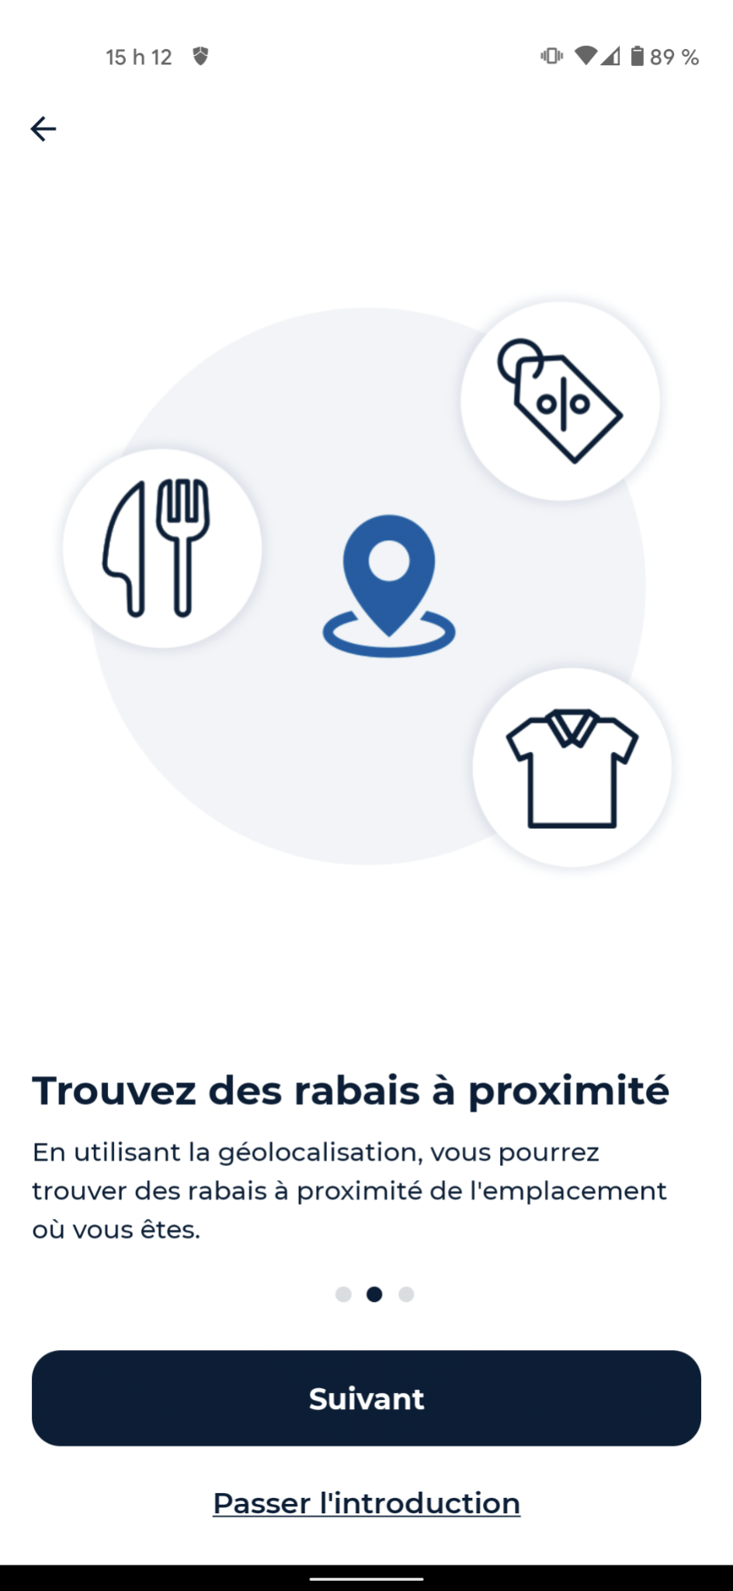
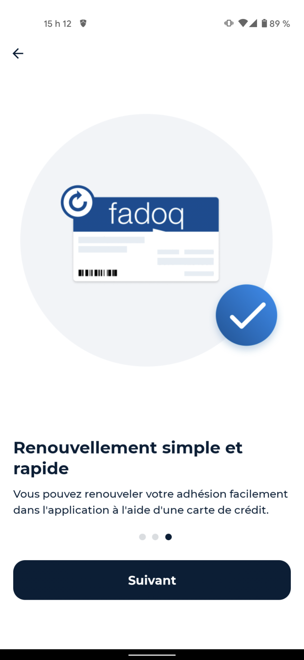
OUVERTURE DE L’APPLICATION FADOQ

Slide 5
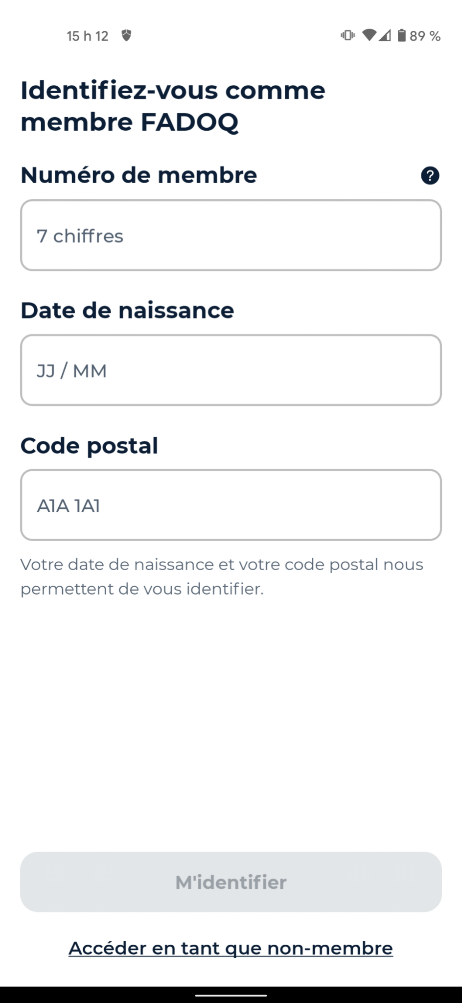
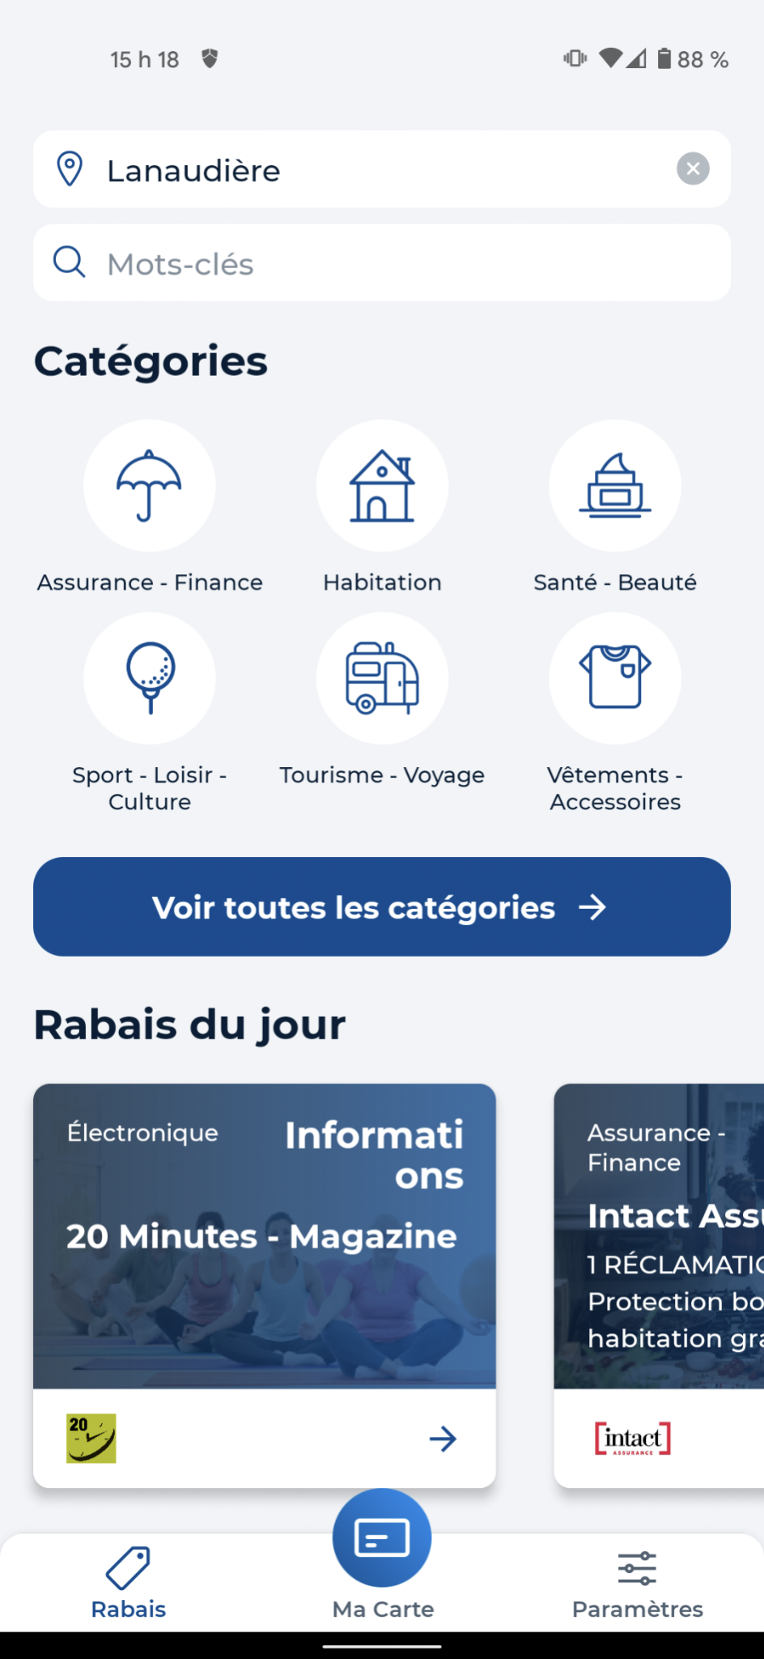
AJOUTER LA CARTE

Slide 6
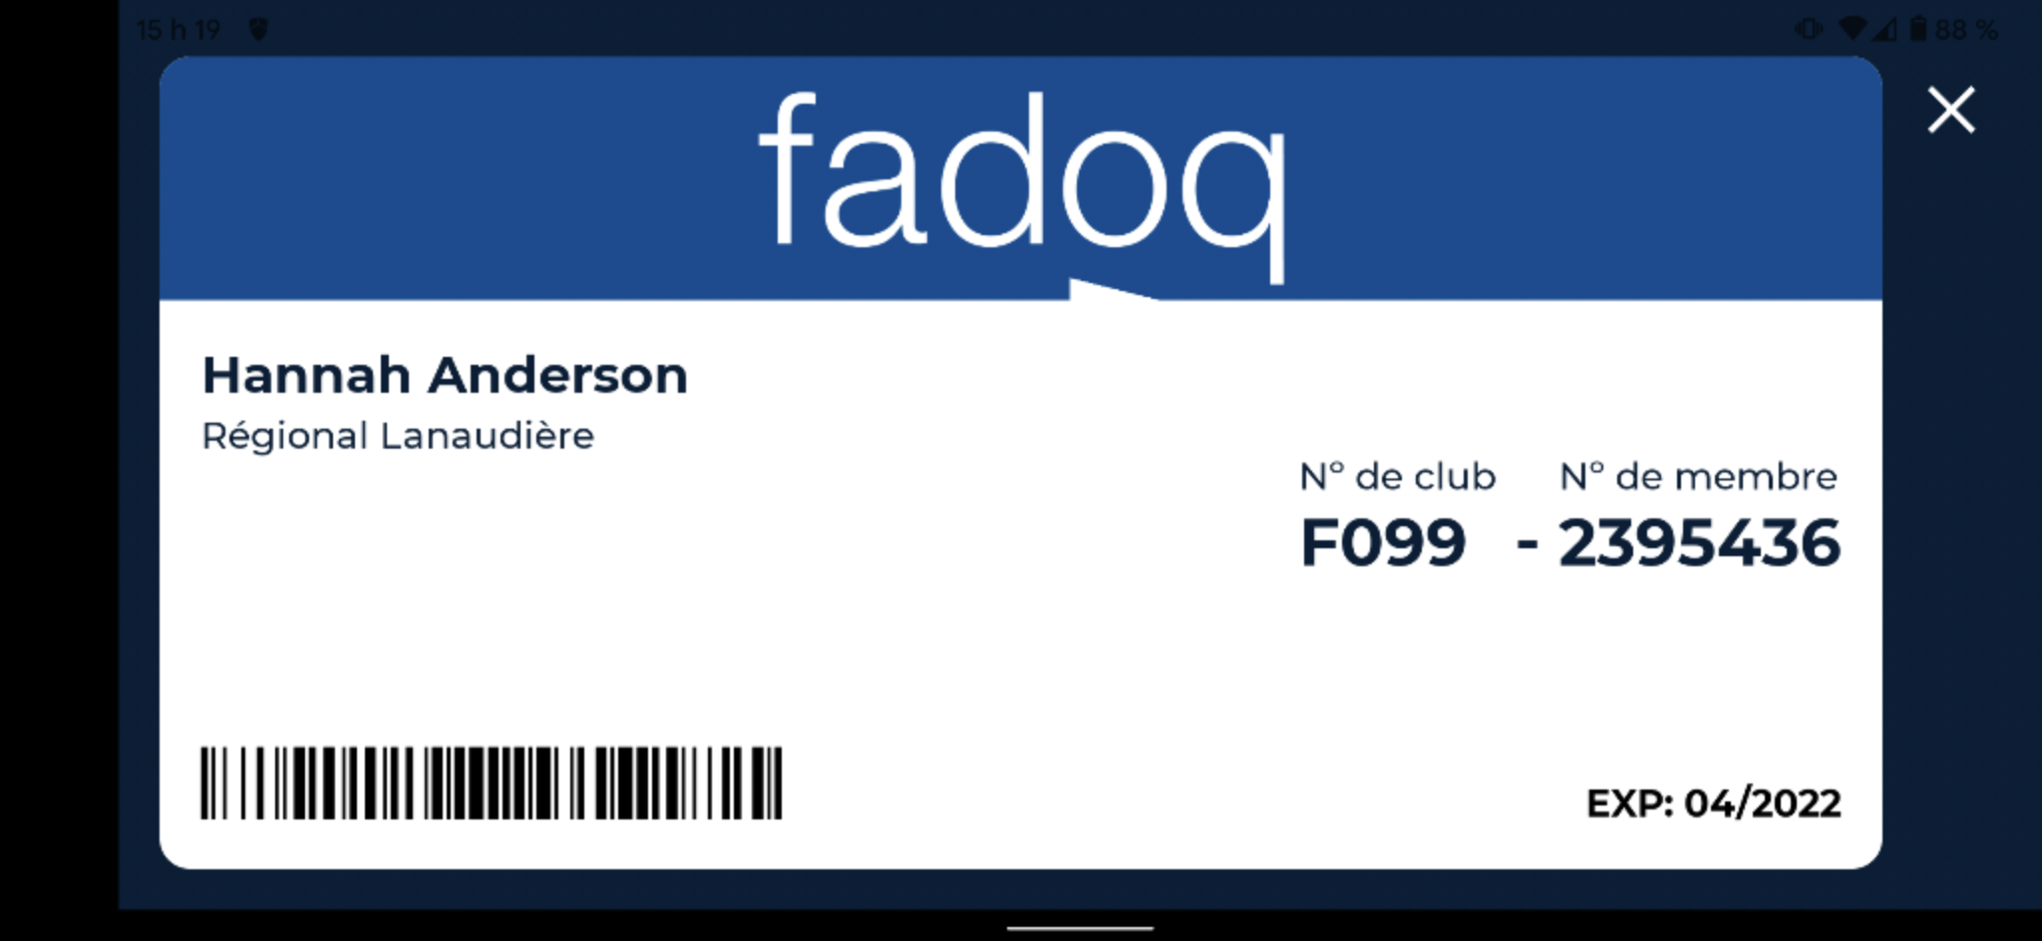
LA CARTE FADOQ VIRTUELLE
0000000

Slide 7
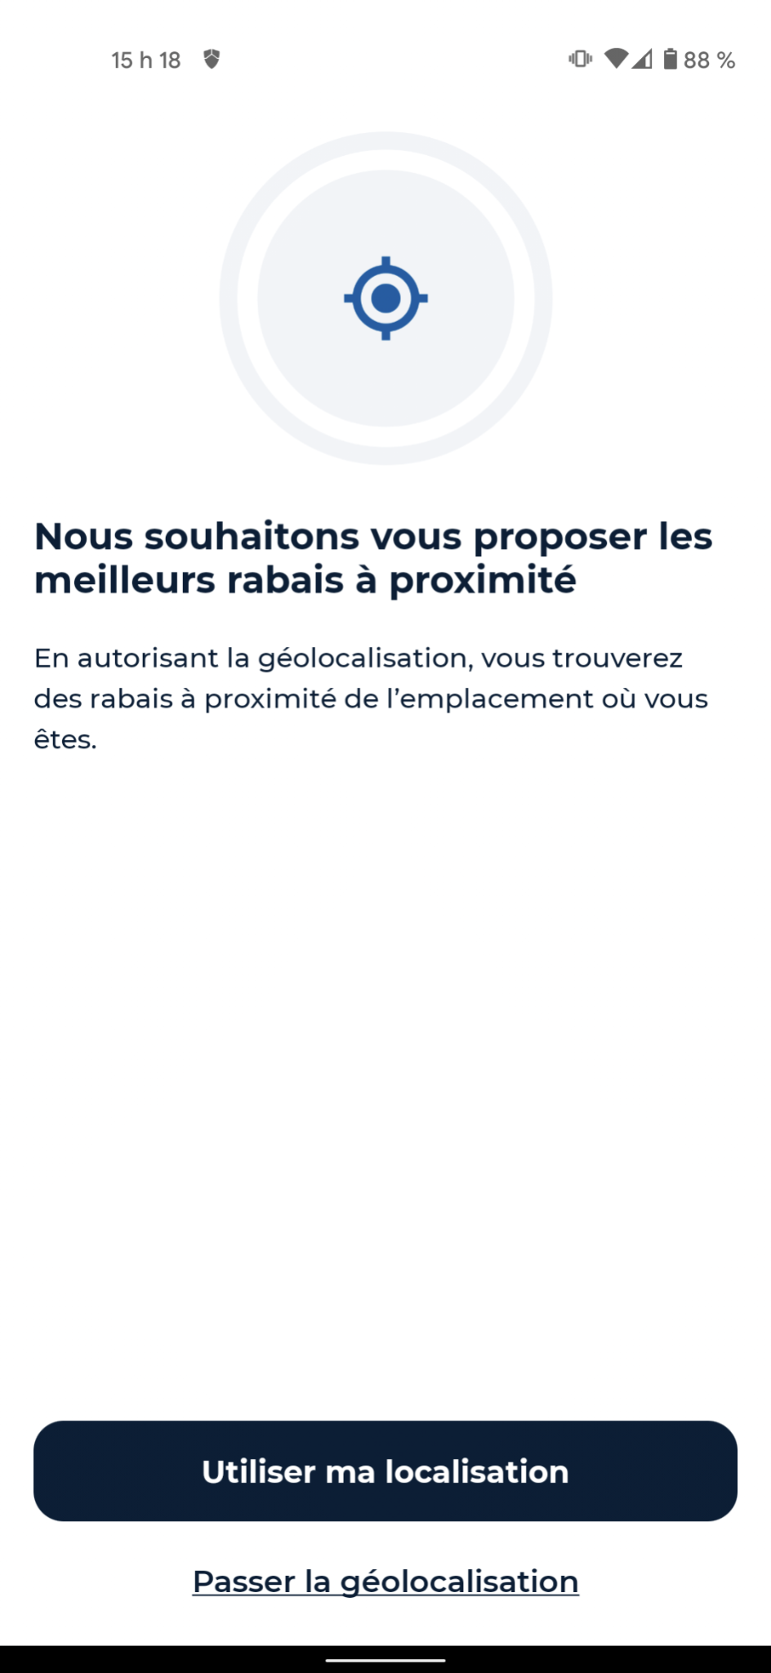
CONSULTER ET GÉOLOCALISER LES 1 000 RABAIS FADOQ

Slide 8
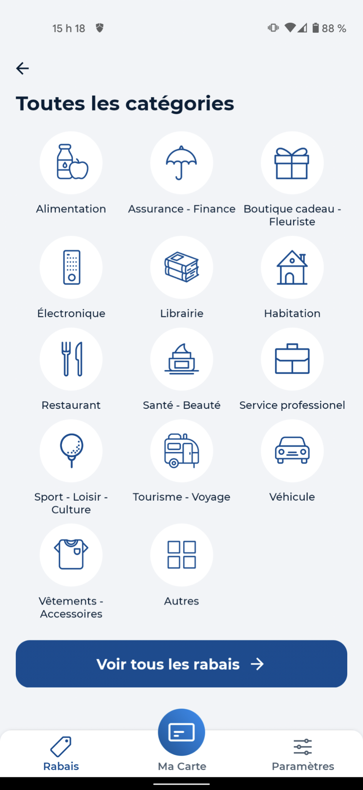
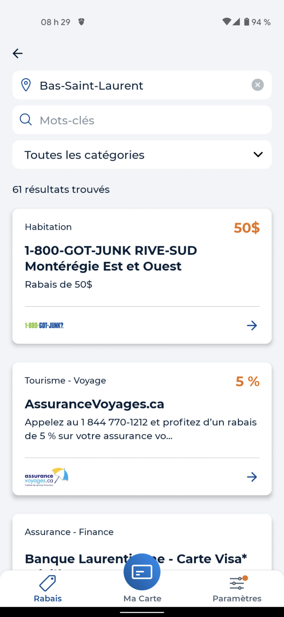
CONSULTER ET GÉOLOCALISER LES 1 000 RABAIS FADOQ

Slide 9
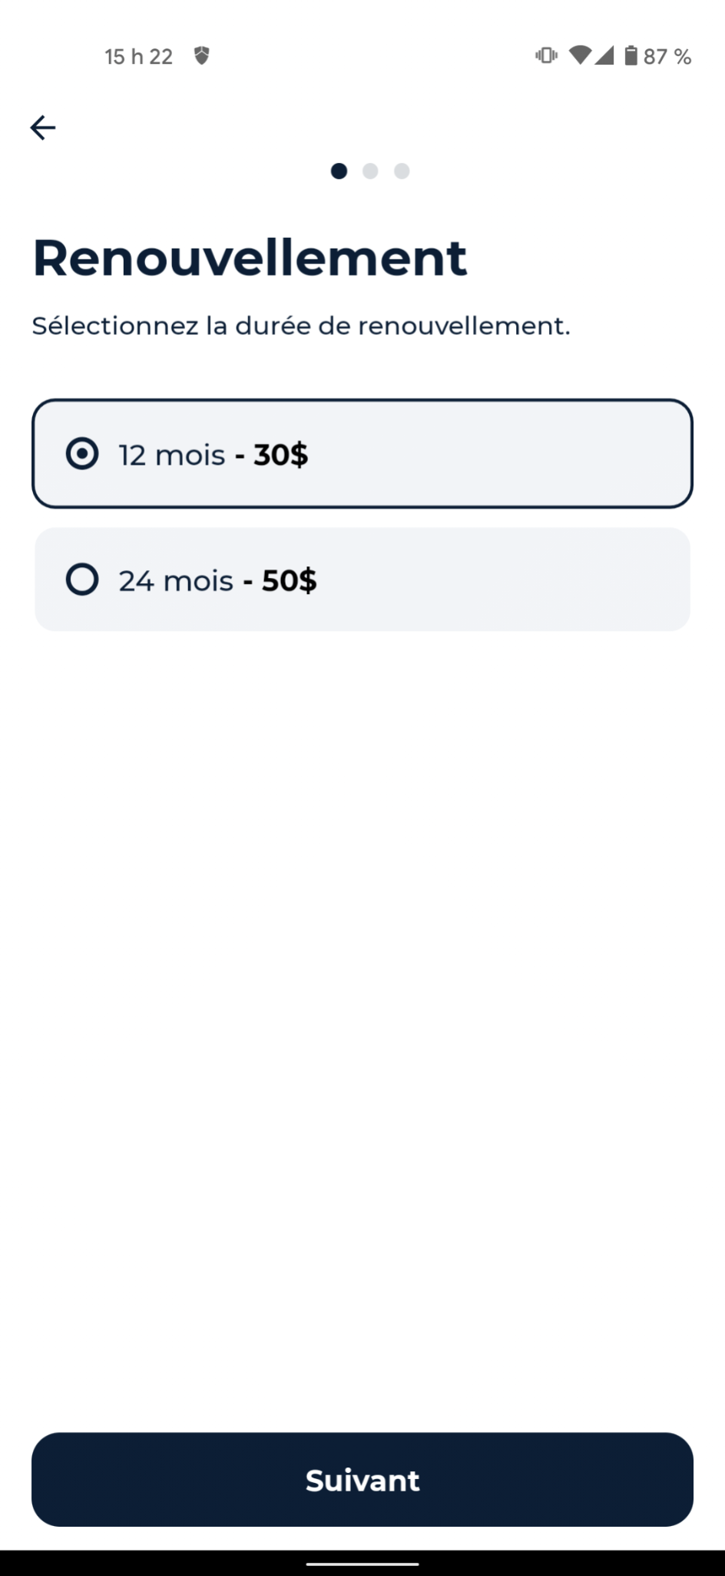
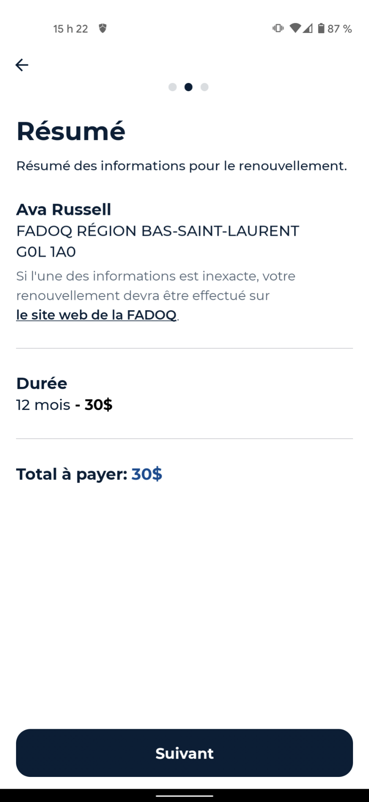
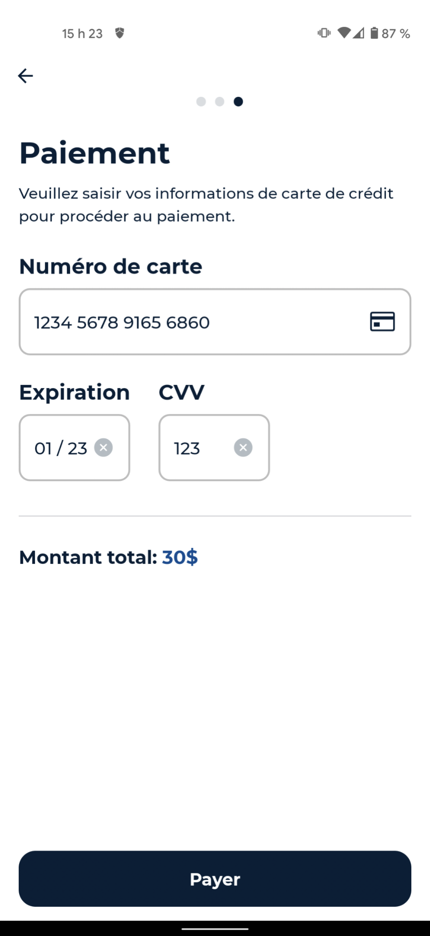
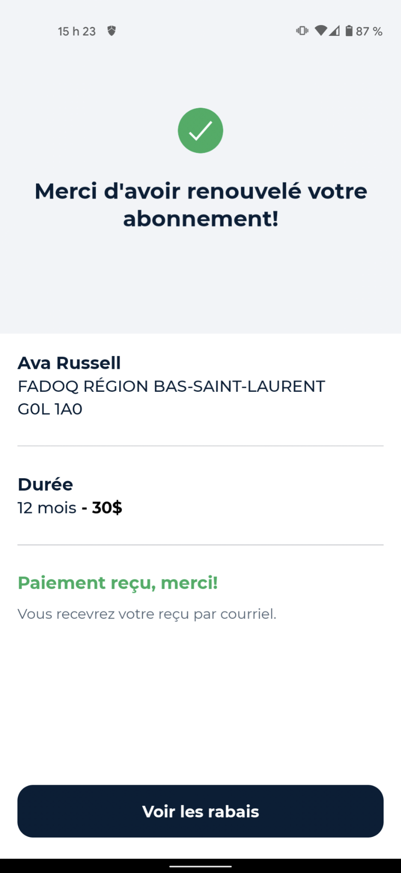
RENOUVELLEMENT DE SA CARTE FADOQ

Slide 10
L’APPLICATION FADOQ ET LA CARTE VIRTUELLE
APPLICATION FACILE À CONSULTER.
LES 1 000 RABAIS GÉOLOCALISABLE PARTOUT AU QUÉBEC
OBLIGATION D’ÊTRE MEMBRE POUR OBTENIR LES CODES PROMOS DE CERTAINS RABAIS.
RENOUVELLEMENT DE LA CARTE DE MEMBRE FACILE ET RAPIDE.
LA CARTE VIRTUELLE REMPLACE LA CARTE PLASTIQUE. UN GESTE CONSIDÉRABLE POUR L’ENVIRONNEMENT.
ALLÈGEMENT DE LA GESTION DU MEMBERSHIP POUR LES ADMINISTRATEURS DES CLUBS.

Slide 11
DÉPLOIEMENT
Pour les regroupements régionaux
Formation, FAQ, guide d’utilisation, visuels pour la publicité, procédure.
Pour les clubs locaux
Présentation et guide d’utilisation.
Pour les partenaires provinciaux et régionaux
Lettre pour annoncer l’application FADOQ et présenter la carte virtuelle.
Pour les membres
Publicité dans chaque numéro de Virage
Publicité dans les infolettres provinciales et régionales
Publicité sur le site web, page spécifique avec vidéo et foire aux questions
Mention sur Facebook

Slide 12
ÉCHÉANCIER
FÉVRIER 2022
LANCEMENT OFFICIEL
(mise en ligne site web, infolettre, VIRAGE, Facebook)
ENVOI AUX CLUBS
(lettre, guide, FAQ, procédure)
COMMUNIQUÉ AUX PARTENAIRES (provinciaux et régionaux)
JANVIER 2022

Slide 13
ENJEUX
POUR LE RÉSEAU
Reconnaissance officielle de la carte virtuelle.
Outiller les regroupements régionaux et les clubs pour répondre aux questions des membres.
Faire une promotion efficace de la nouvelle application

Slide 14
ENJEUX
POUR LES MEMBRES ET LES PARTENAIRES
Bien informer les membres sur l’utilisation de l’application et ses avantages.
Promouvoir l’avantage de la carte virtuelle en remplacement de la carte plastique.
Rassurer les membres sur la sécurité du paiement de l’adhésion ou du renouvellement via l’application.
Bien informer les partenaires pour qu’ils reconnaissent la carte virtuelle.

